Slide 1
2020

Slide 2
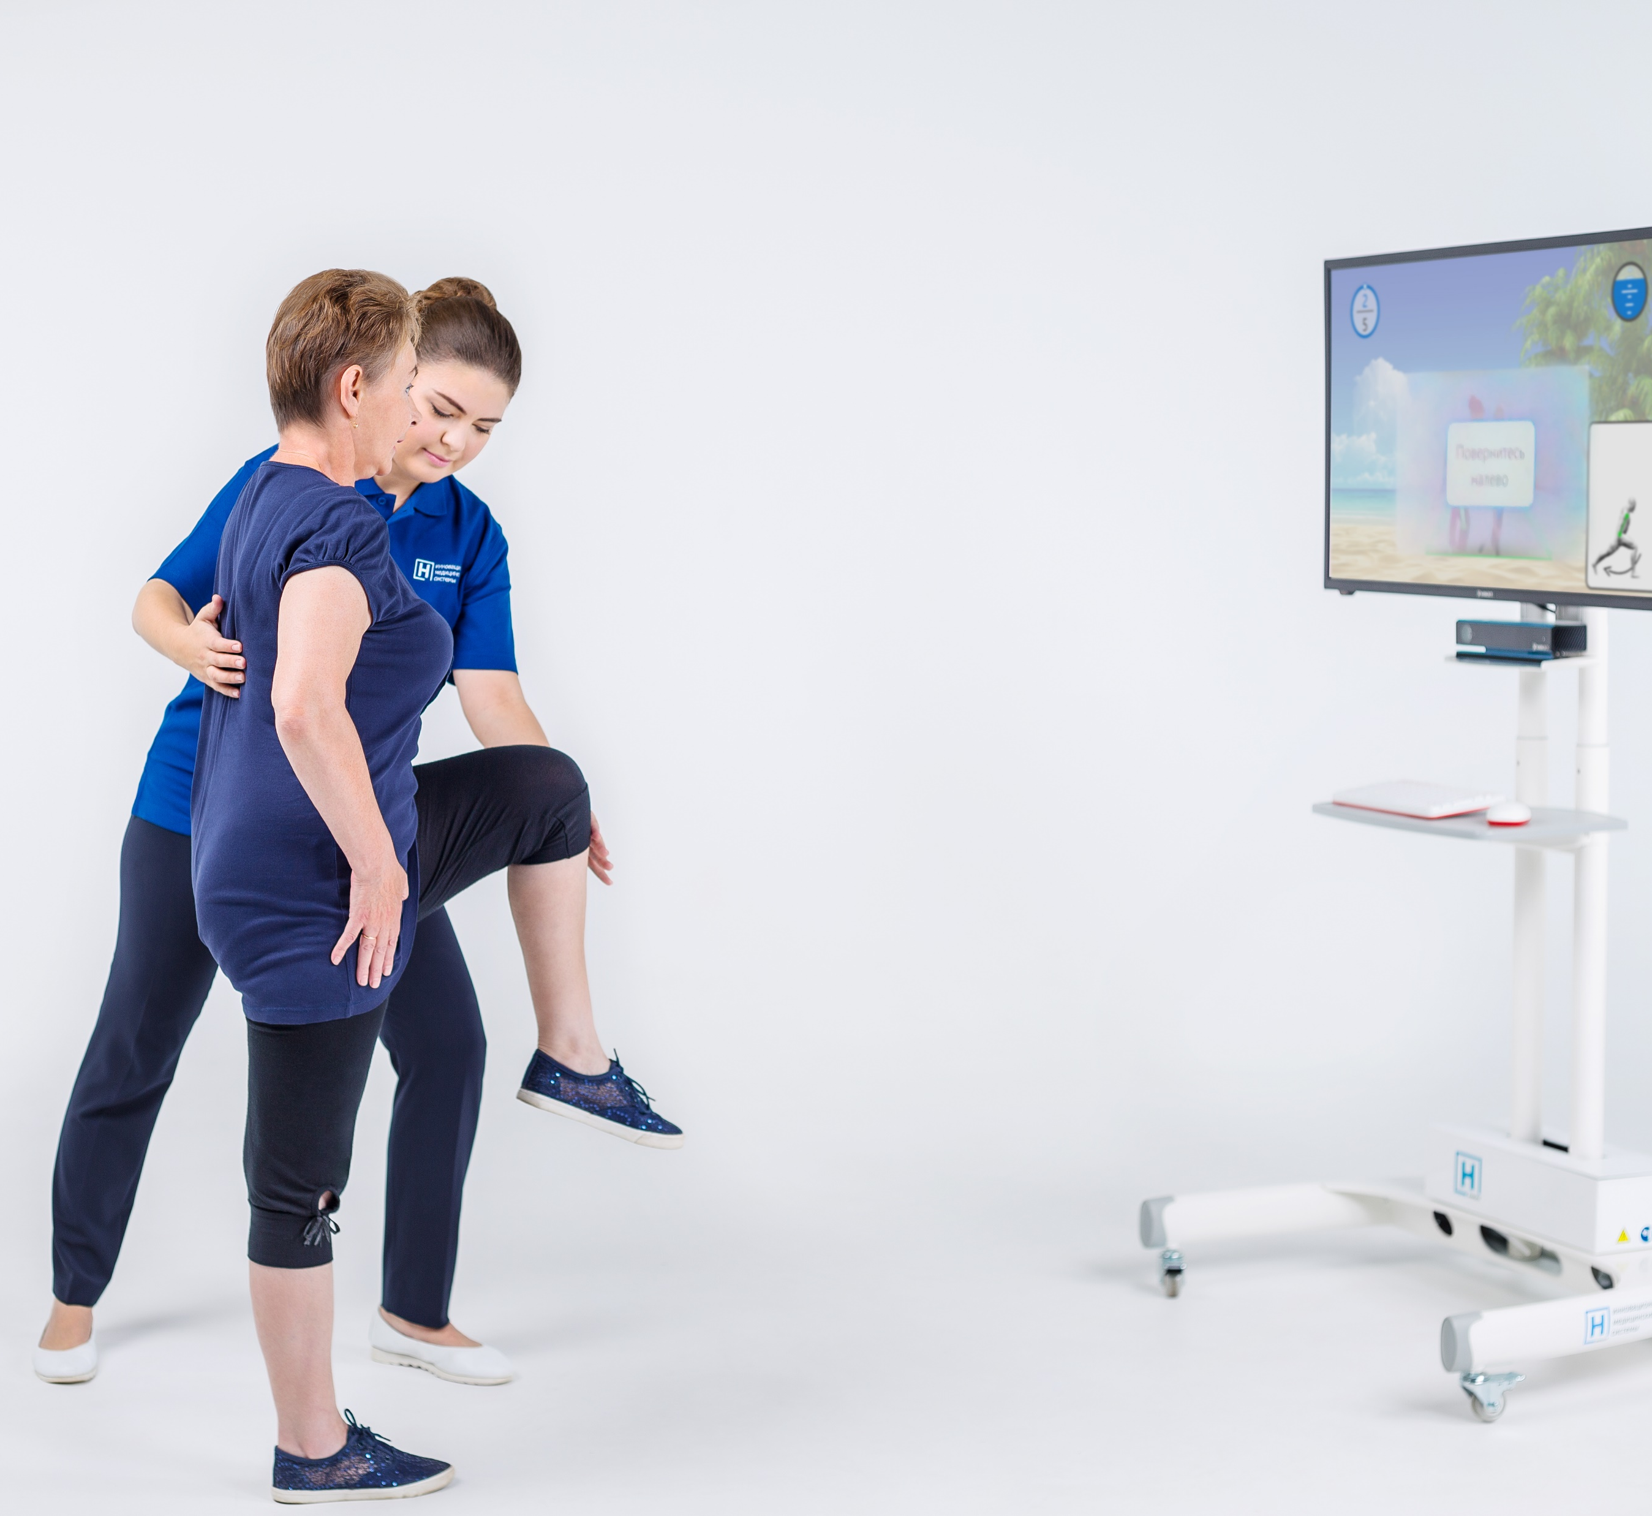
Биомеханика возможности
Ранняя диагностика
Профессиональные заболевания
Возрастные заболевания
Объективная оценка прогресса
Спортивные оценки
Неочевидные тесты

Slide 3
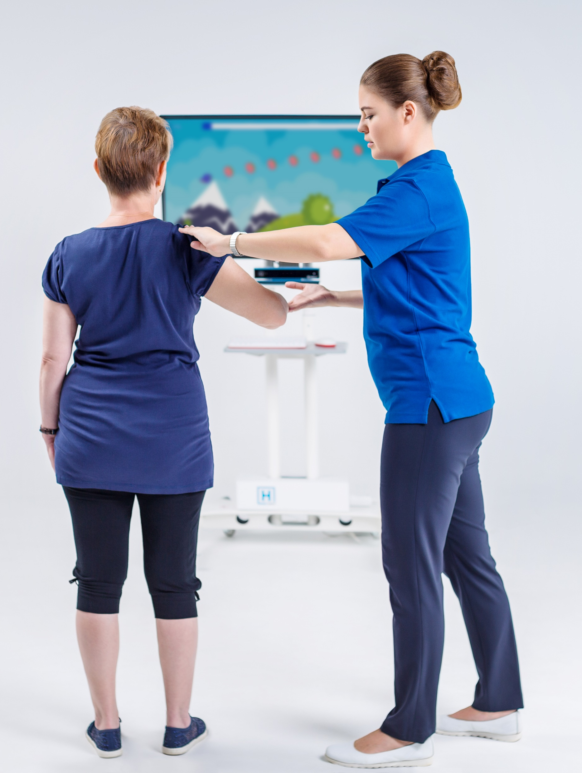
Сложности и особенности
Подготовка пациента
Повторяемость теста
Отсутствие норм и стандартов
Сложное оборудование
Обучение
Проведение теста
Страх
Обработка результата

Slide 4
Рабочие варианты реального применения
Оценка состояния спортсмена
После операций
Перед игрой
Демонстрация реального прогресса восстановления
Ортопедические оценки
Поиск патологических паттернов
Оценка эффективности лекарственных препаратов
Самопроверка специалистов

Slide 5
Хабилект
Диагностика объема движений
Статическая виртуальная баланс-платформа
Кинематика движений
Динамическая проекционная 3D баланс-платформа
Общий анализ походки
Анализ походки по шагам и трендам
Биологическая обратная связь
Амплитудно-частотный анализ центра тяжести
Запись движений и траекторий движений суставов
Оценка нагрузки на суставы
Система отчетов и выгрузки данных
Оценка симметричности движений
Оценка относительных движений
Неврологические тесты
Спортивные тесты
Динамические персонализированные отчеты

Slide 6
Алексей Козлов
Генеральный директор
ceo@habilect.com
www.habilect.com
+7 951 669 78 87

